Slide 1
常年期第二十八主日
2026年10月11日
感 恩 祭 宴
主 題
被召的多,被選的少

Slide 2
恭讀依撒意亞先知書 25:6-10
萬軍的上主在這座山上，要為萬民擺設美酒佳餚的盛宴；佳餚是精選的，美酒是醇清的。在這座山上，你要撤除那封在萬民臉上的面帕，那掩蓋各國的殮帳。
上主要永遠取消死亡；吾主上主要從人人的臉上，拭去淚痕，要由整個地面，除去自己民族的恥辱：因為上主說了。
1/2

Slide 3
到那一天，人要說：「看！這是我們所依賴的、拯救我們的天主；這是我們所依賴的上主；我們要因他的救援，鼓舞喜樂，因為上主的手，停留在這山上。」——上主的話。
眾: 感謝天主
靜默片刻 默想天主啟示的道
2/2

Slide 4
恭讀聖保祿宗徒致斐理伯人書4:12-14,19-20
弟兄姊妹們：
我也知道受窮，也知道享受；在各樣事上和各種境遇中，或飽飫、或飢餓、或富裕、或貧乏，我都得到了秘訣。我依賴加強我力量的那位，能應付一切。但是，你們也實在做得好，因為你們分擔了我的困苦。
1/2

Slide 5
我的天主必要以自己的財富，在基督耶穌內，豐富地滿足你們的一切需要。
願光榮歸於天主，我們的父，直到永遠。阿們。——上主的話。
眾: 感謝天主
靜默片刻 默想天主啟示的道
2/2

Slide 6
恭讀聖瑪竇福音 22:1-14
那時候，耶穌用比喻對司祭長和民間的長老說：
「天國好比一個國王，為自己的兒子辦婚宴。他打發僕人，去召叫被請的人，來赴婚宴，被請的人，卻不願意來。
「國王又派自己的僕人，說：『你們對被請的人說：看，我已經預備好了我的盛宴，我的公牛和肥畜都宰殺了，一切都齊備了，你們來赴婚宴吧！』
1/4

Slide 7
「被請的人卻不理：有的去耕田，有的去做自己的生意，其餘的竟捉住僕人，凌辱後殺死了。
「於是，國王大怒，派自己的軍隊，消滅了那些殺人凶手，焚毀了他們的城市。
「然後，對僕人說：『婚宴已經齊備了，但是被請的人，都不配。現在，你們到各路口去，凡是你們所遇到的，都請來赴婚宴。』
2/4

Slide 8
「那些僕人就出去，到大路上，凡遇到的，無論壞人好人，都召集來了，婚宴就坐滿了客人。
「國王進來，巡視參加婚宴的客人，看見在那裡，有一個沒有穿婚宴禮服的人，便對他說：『朋友，你到這裡來，怎麼不穿婚宴禮服？』那人無言以對。國王於是對僕役說：
3/4

Slide 9
『你們捆起他的手腳，把他丟在外面的黑暗中；在那裡必有哀號和切齒。』
「因為被召的人多，被選的人少。」
——基督的福音。
眾：基督，我們讚美你！
靜默片刻 默想天主啟示的道
4/4

Slide 10
常年期第二十八主日
2026年10月11日
感 恩 祭 宴
主 題
被召的多 被選的少

Slide 11
萬軍的上主要為萬民擺設美酒佳餚的盛宴;撤除那封在萬民臉上的面帕.上主要永遠取消死亡.
萬民盛宴:天主不單是亞巴郎或以色列選民的天主,也是萬民的天主→不能獨霸天主
撤除面帕:排除一切障礙:包括政治和宗教.
我們的天主是全維度,全立體,全人類的天主,超越一切(transcendent) 也內在一切(immanent). 他是
亦神, 亦君, 亦父, 亦師, 亦友

Slide 12
我也知道受窮,也知道享受;在各樣事上和各種境遇中,我都得到了秘訣.我依賴加強我力量的那位,能應付一切.
受窮和享受皆宜:君子憂道不憂貧.
面對得宜可逢凶化吉:不懂面對,好事變壞→禍兮福之所倚,福兮福之所伏
周樞機論青年:不躺平,非廢青
→選賢與能;不斷努力/更上一層樓
以鏡自照見顏容,以史自照見吉凶(見下頁)

Slide 13
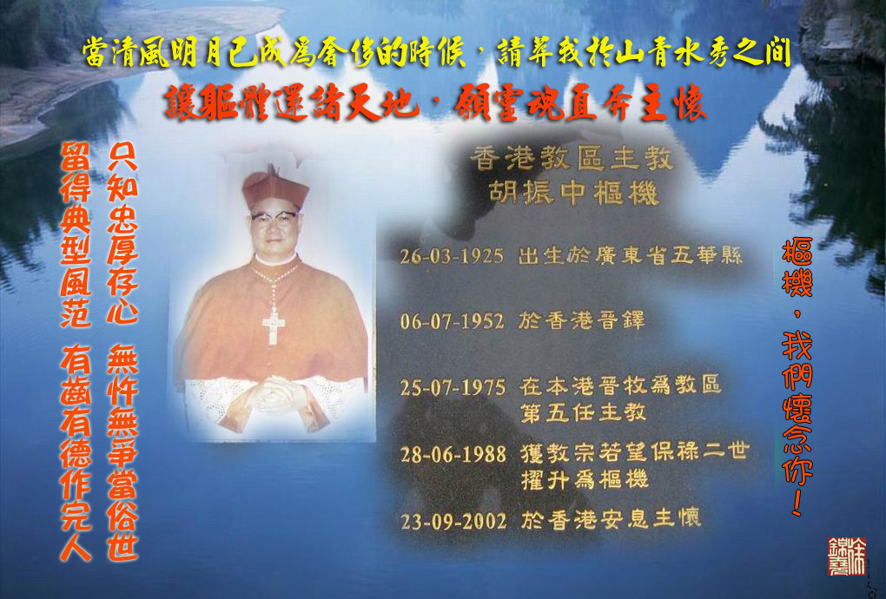
77 年人
50年神父
27年主教
14年樞機

Slide 14
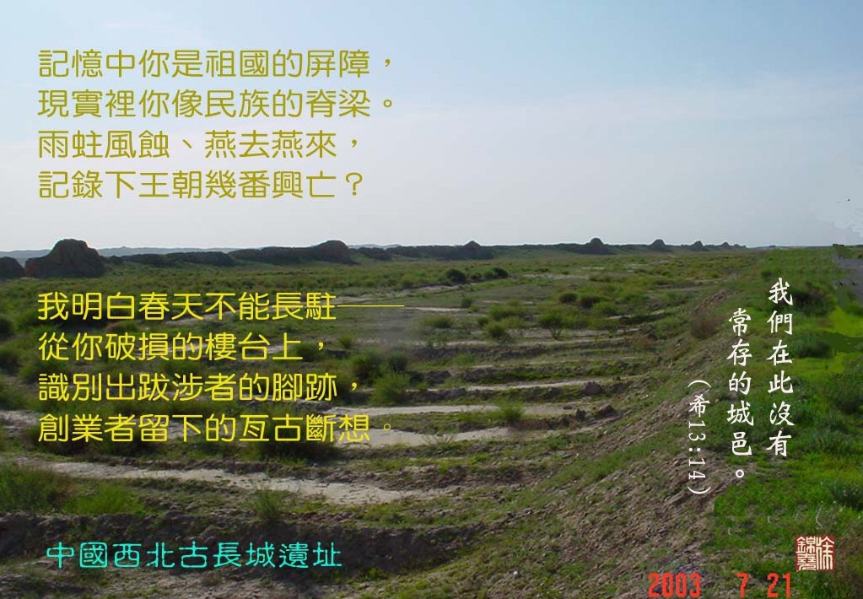
大道之行也 天下為公
選賢與能 講信修睦
不躺平 非廢青

Slide 15
凡是你們所遇到的,都請來赴婚宴.
→所有人被邀請,接受不接受？
有一個沒有穿婚宴禮服的人,便對他說:朋友,你怎麼不穿婚宴禮服？於是把他丟在外面的黑暗中.
→生活要配身份;永生需脫胎換骨
因為被召的人多,被選的人少.
→做好四句話,必得救:唸好每句經,做好
每件事,吃好每口飯,睡好每個覺

Slide 16
今天的比喻,是耶穌特別向當時的司祭長和民間長老說的,當然,也是向今天的我們, 和今天的教會領導人說的.
This parable was spoken by Jesus specifically to the chief priests and elders of His time—yet it is no less addressed to us today, and to the leaders of the Church in our own age.

Slide 17
當時,人們拒絕耶穌的理由是:耕田,做生意;路加還加上:買了田,買了牛,剛結了婚.他們不但拒絕邀請,還把僕人凌辱和殺死.
In those days, people rejected His invitation for reasons of farming or commerce; Luke adds that others had just bought a field, acquired oxen, or entered into marriage. Not only did they reject His invitation, but they also insulted and
slew His servants.

Slide 18
今天我們不致會殺死帶口訊的人,
但拒絕耶穌邀請的理由,可能更多:
工作, 考試, 旅行, 飲茶, 興趣班, 追劇, 手遊
總之,就是把耶穌放到最後.
We today would hardly go so far as to murder the messenger. Yet the excuses for declining Jesus’ invitation have multiplied: work, examinations, travel, tea gatherings,
hobby classes, binge-watching dramas, mobile games—in short,
Jesus comes last on our mind.

Slide 19
被召多被選少,這可能是人生的常態,例如:聽音樂的多,音樂家少;吃飯的多,大廚師少;看奧運的人多,運動精英少.
“Many are called, but few are
chosen.” This may well be the
common lot of human life.
For instance, many listen to
music, yet few become
musicians; many delight in fine meals, yet few are master chefs; many watch the Olympics, yet few are
elite athletes.
許多人喜歡
藝術,音樂,吃,
穿衣,運動
藝術家,大廚師,運動精英
少

Slide 20
甚至是:說話的多,會溝通的少;有信仰的多,能讓信仰提升生命的少;讀書的多,能成「家」的少;活著的多,能活得積極,
快樂而有用的少.
Even more: many speak, but
few truly communicate;
many profess a faith, but
few allow that faith to
transform their lives; many
study, but few attain mastery in
their field; many live, but few live with
vigour, joy, and purpose.
許多人活著
說話;信仰;讀書
懂生活,
會說話,真信仰
成「家」者 少

Slide 21
還有,在人生的起跑線上一起奔向前程的多,成聖成賢,能一生「積至誠,用大德,以結乎天心」的人,更是鳳毛麟角.
Moreover, though many set
out together from the
starting line of life, how few
there are who press on to
become saints and holy ones. Souls who, throughout their whole lives, "store up purest sincerity, practice great virtue, and so bind themselves to the heart of God," such souls are rarer than the feathers of the phoenix or the horns of the unicorn.
起跑者多
被召多
到達終點者少
被選者 少

Slide 22
在信仰範圍內也不例外;領洗的多,堅持到最後的少;結婚的多,白首偕老的少;
入修院的多,升神父的少,
一生不忘初心的牧者, 又有多少?
Nor is the realm of faith exempt: many are baptized, yet few persevere to the end; many marry, yet few grow old together in abiding love; many enter the seminary, yet few are ordained priests. And how many shepherds remain faithful to their first fervour throughout their ministry?

Slide 23
守得中梵見朝陽, 仁心廣被小島香;
樞德承天無限美, 機會恩臨日月長.
China and the Vatican—a dawn long awaited,
May Hong Kong still breathe the fragrance of divine grace.
Cardinal virtue, Heaven’s boundless beauty,
Each new morn brings mercy’s reconciling face.
小結
許多人活著
說話;信仰;讀書
青年人的質素決定
國家與教會的將來
起跑者多;被召多
懂生活,
會說話,真信仰
成家者少
到達終點者少
被選者少
(為福傳,請上網點讚like,留言comment,轉發share)

Slide 24
願 上 主
祝 福 你 和 你 的 家 庭
你 的 工 作
幫助你戰勝疫情和一切困難
化 危 為 機
天主愛你 主佑！

